Slide 1

Verdien av vann
Stefan Jaehnert, PhD
Research manager, Sintef Energi

Slide 2
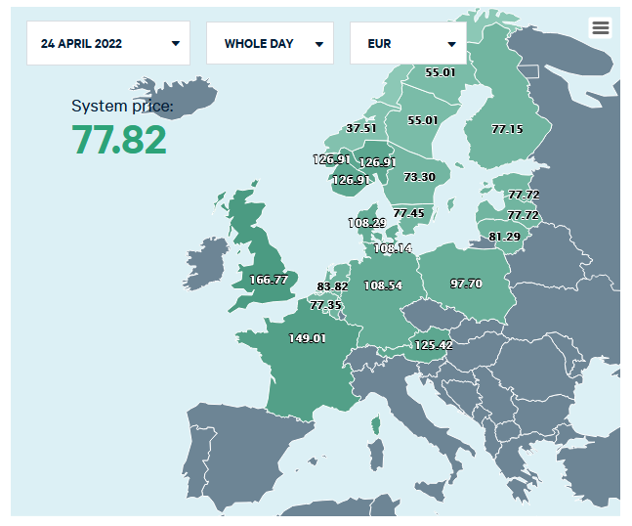
Introduksjon
Hvordan settes prisen i det nordiske kraftmarked?
Hva er vannverdien og hvordan kommer man fram til den?
Hva har det med det europeisk kraftsystem å gjøre?
Kan vi lære noe fra tidligere?
Kilde: Nordpool
Notes:
Til det har jeg tenkt å adressere disse spørsmål

Slide 3
Markedskryss - teoretisk
NOK / MWh
krafttilbud
Konsumentoverskudd
price
Produsentoverskudd
kraftetterspørsel
MWh
volume
Notes:
I teorien ser kraftmarked og markedskryss sånn ut, med en etterspørsel og produksjon. Hvor de krysser får vi prisen.
Mette kommer tilbake til det i litt mer detalj

Slide 4
Markedskryss i realiteten (Norden)
NOK / MWh
Demand Curve for
Nordic Countries
Dry Year
Wet Year
Warm winter
Cold winter
Normal Year
MWh
Notes:
I realiteten er det ikke så fine linjer og de er ikke så flat og stabil.
Deler av tilbudskurve er vind-, kjernekraft, en del gasskraft i Danmark, men den største delen er vannkraft. Da ser vi at den varier betydelig fra tørt år til våt år.
I tillegg er det ganske stor variasjon i etterspørsel
Så vi ser markedskryssene kan variere mye og spesiell når man kommer i en anspent situasjon i bratte delen av kurven.

Slide 5
Hva er marginalkostnad for vannkraft?
Kostnader:
De fleste norske vannkraftverk er nedbetalt => ingen kapitalkostnad
Vann som kommer inn i magasinene er for fri => ingen brenselskostnad
Drifts- og vedlikeholdskostnad ca.
0.5-5 EUR/MWh
Men:
Det er en begrenset mengde vann som er tilgjengelig for kraftproduksjon og begrenset magasinkapasitet
Hvordan disponerer vi tilgjengelig vann på den best mulig måte for kraftproduksjon?

Slide 6
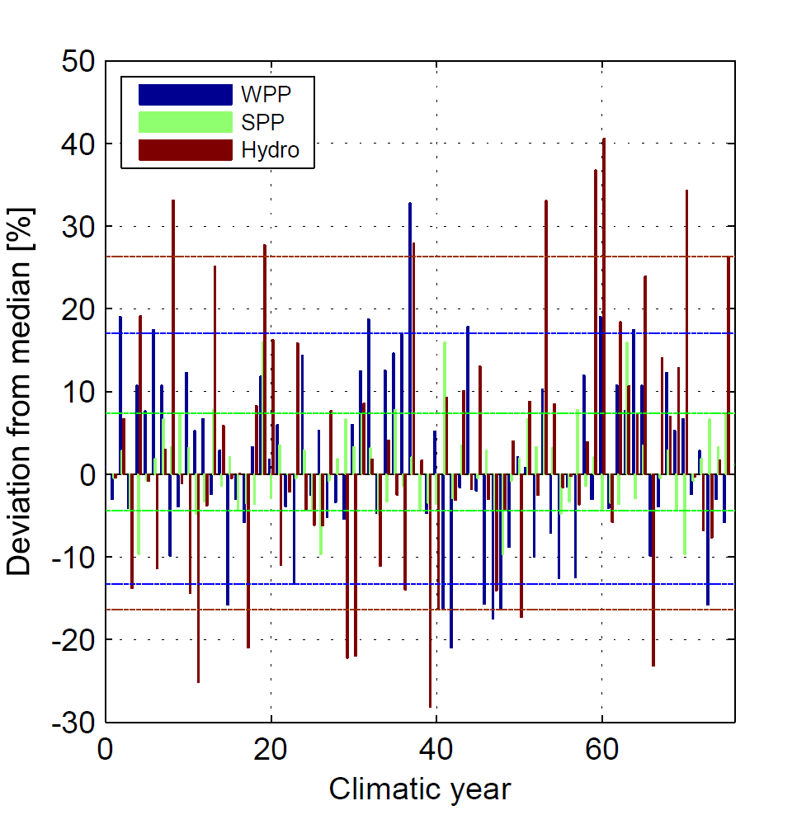
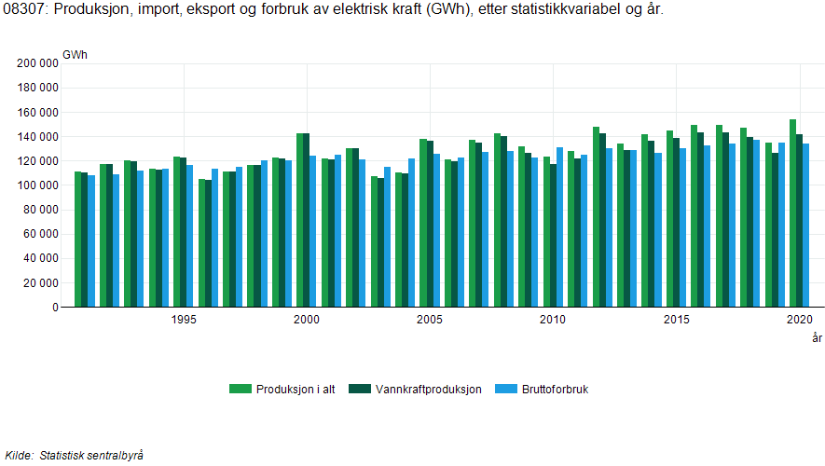
Variasjon i vær
Annual variation
Wind power production
+30%/-20%
Solar power production
+15%/-10%
Hydro power production
(inflow to reservoirs)
+40%/-25%
S. Jaehnert, et al. "On the profit variability of power plants in a system with large-scale renewable energy sources." EEM, 2015.
Notes:
1996, 2003, 2004, 2010

Slide 7
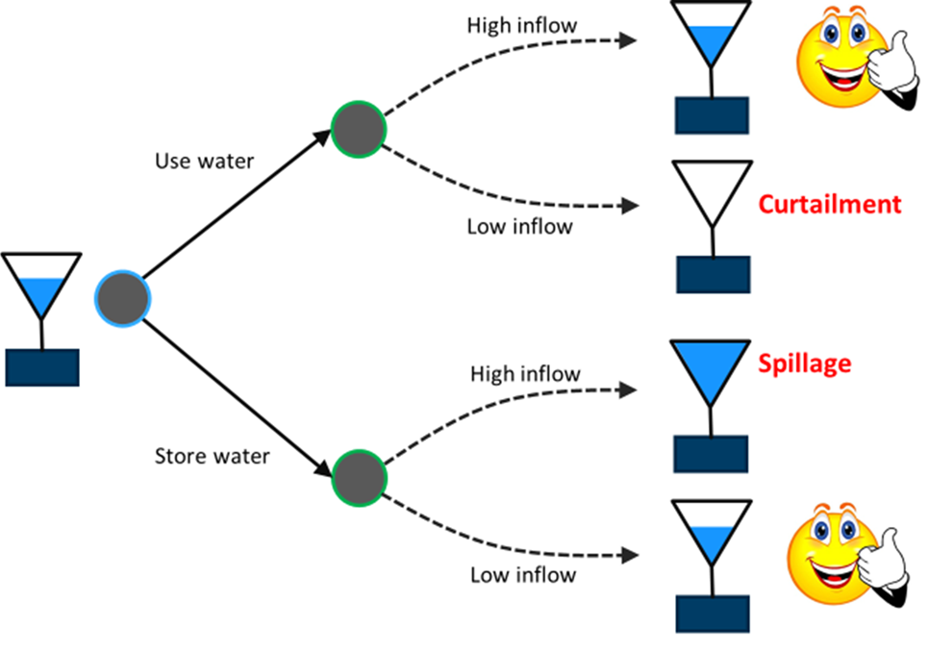

Slide 8
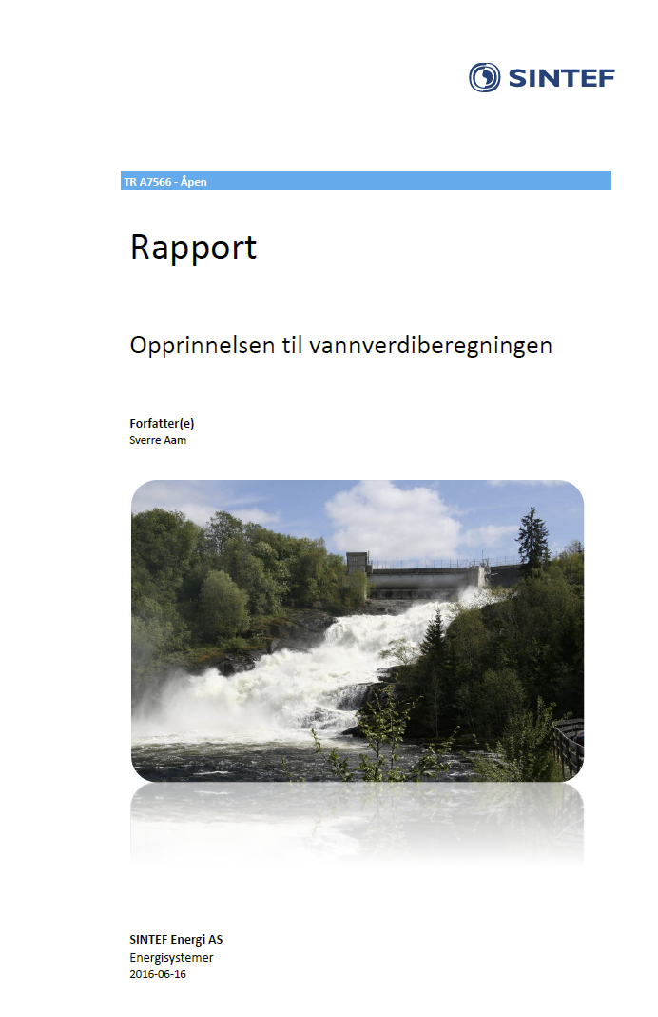
Vannverdimetoden
Mål:
Bruk av vann på den best mulig måte, dvs. disponere bruk av vann for å maksimere samfunnsøkonomisk overskudd.
Gitt:
Usikker tilsig
Begrenset lagringskapasitet
Usikker forbruk
Alternativ kraftproduksjon
Utveksling med naboland
Vannverdi:
Marginal verdi av vann for å lagre det til senere bruk
Marginal kostnad (tapt verdi) av å bruke vann til kraftproduksjon
Referanse for vannverdien
Notes:
Vannmetoden utviklet siden 1950 tallet, først i Sverige og etterpå i Norge

Slide 9
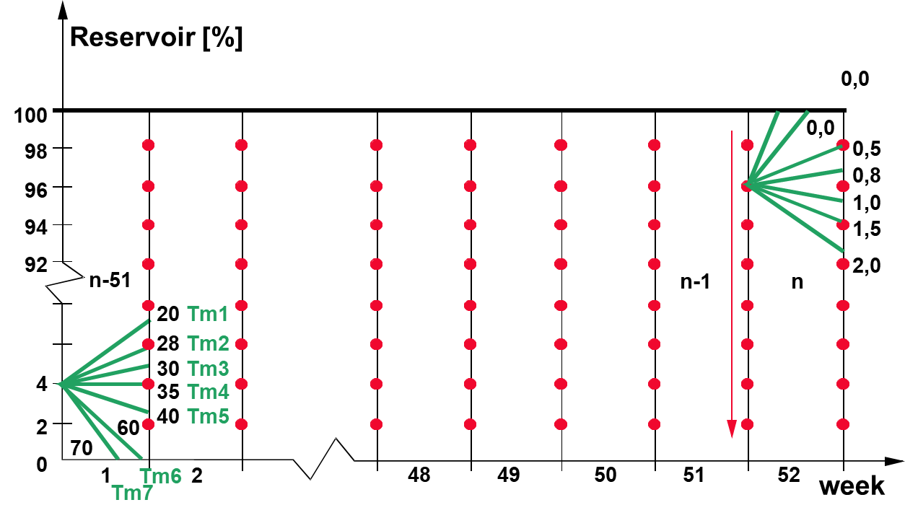
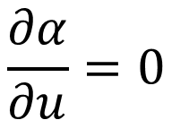
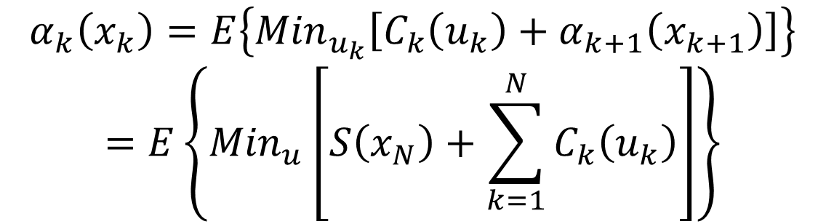
Mathematic formulation of the water value method as a stochastic optimisation problem
$$α_{k}\left(x_{k}\right)=E\left\{{Min}_{u_{k}}\left[C_{k}\left(u_{k}\right)+α_{k+1}\left(x_{k+1}\right)\right]\right\}$$
$$=E\left\{{Min}_{u}\left[S\left(x_{N}\right)+\sum_{k=1}^{N}{C_{k}\left(u_{k}\right)}\right]\right\}$$
Total costs
x reservoir level (state)
k Time step (week)
E expectation value
U production (discharge)
C net costs (purchase / sales)
S final value (value of stored water at final horizon)
N next time step
$$\frac{∂α}{∂u}=0$$
Solve:
cf. O. Wolfgang, et al., Hydro reservoir handling in Norway before and after deregulation, Energy, 2009

Slide 10
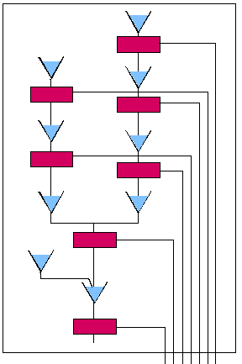
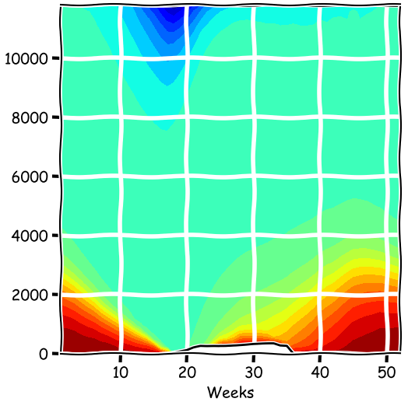
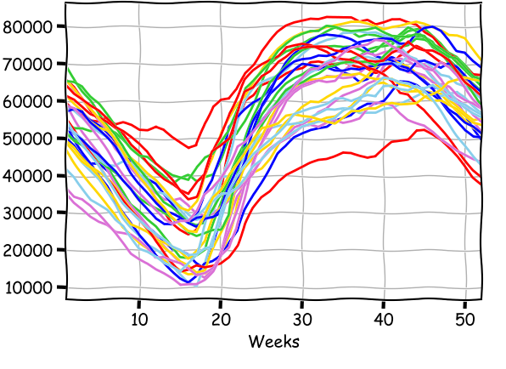
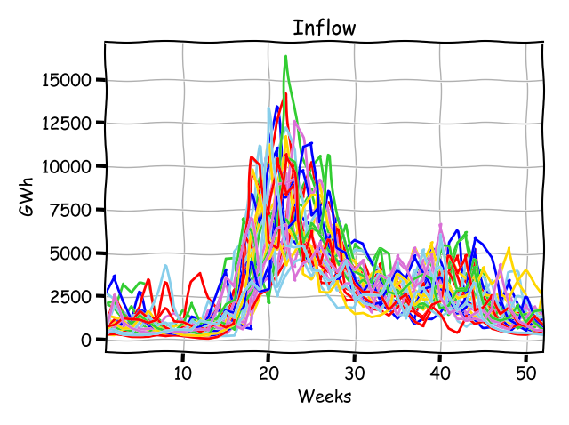
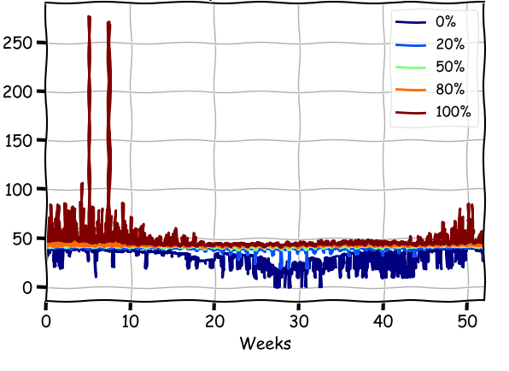
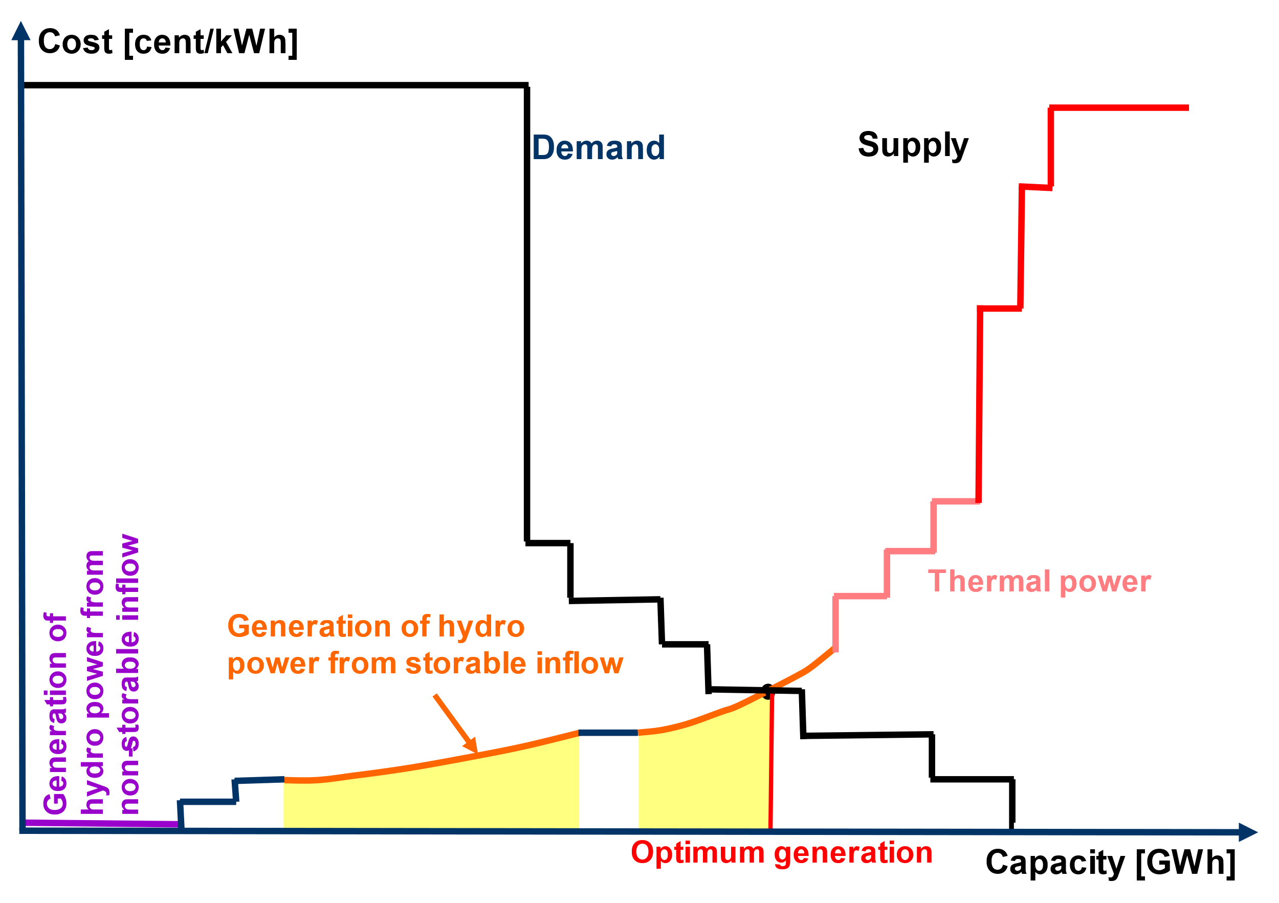
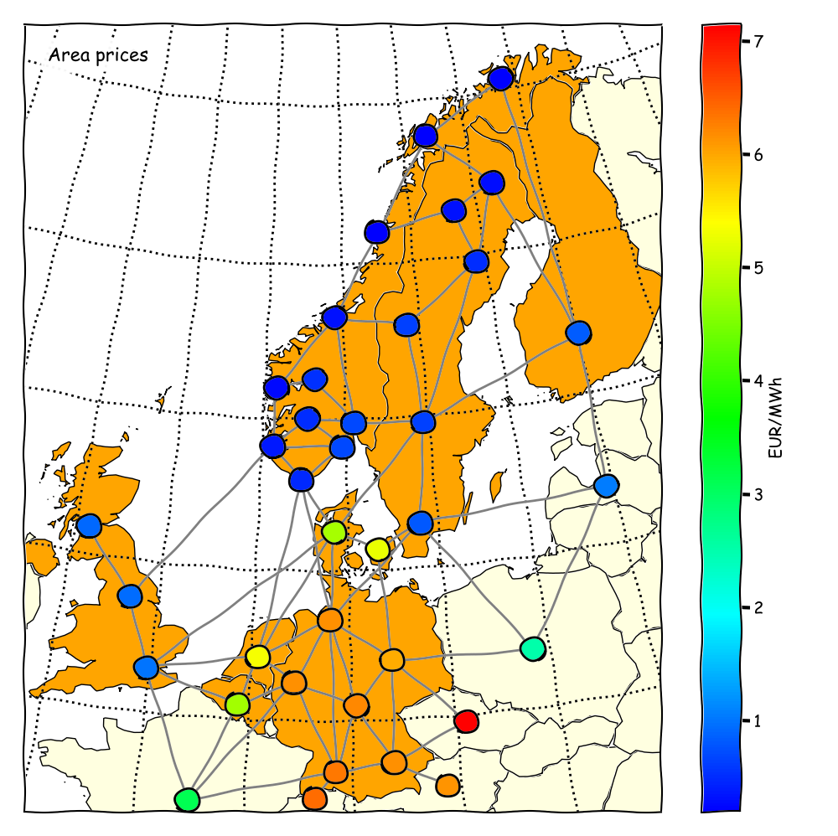
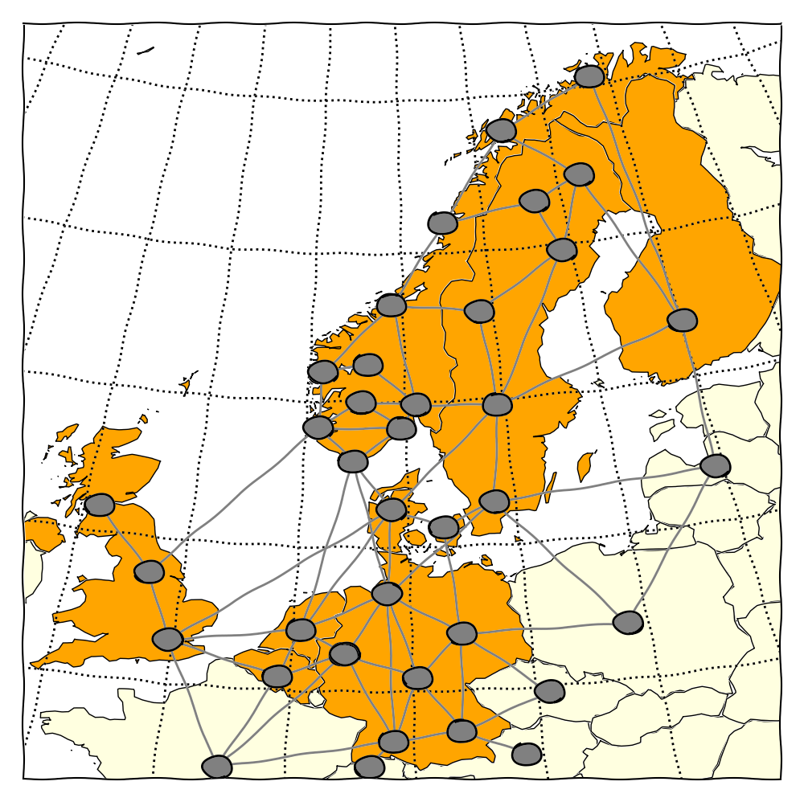
Prosessen av vannverdiberegning
Detailed
hydropower
Strategy calculation
Results
Weather
data
Water values
Power market
and -system

Slide 11
Optimal strategi - kort forklart
Lagre vann, når kraftprisen er lavere enn vannverdi
Produsere vann, når kraftprisen er høyere enn vannverdi
Produsere fra vannkraft når prisen er høyest
Unngå å tøm magasinene for tidlig
Unngå at magasinene flommer over
Oppnå størst kraftproduksjon når etterspørsel er størst og kraftproduksjon er mest verdifull for samfunn

Slide 12
Ikke optimal ressursutnyttelse kan ha stor samfunnsøkonomiske konsekvenser
Optimal
strategi
1 % ekstra flom i Norden gir ca. 1 milliard lavere samfunns-økonomisk overskudd per år
"for lite" flom gir enda større tap
NB
NB: foreløpige resultater fra en
ikke fagfelt-vurdert studie

Slide 13
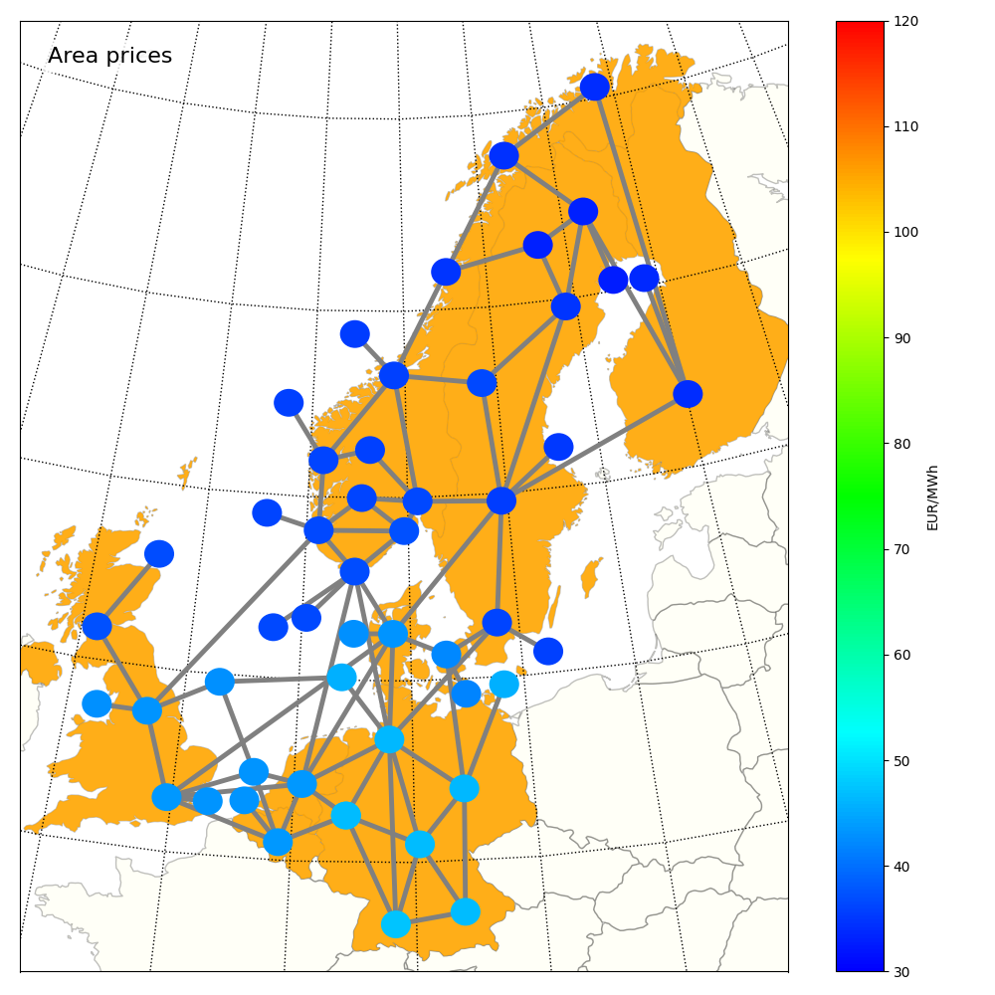
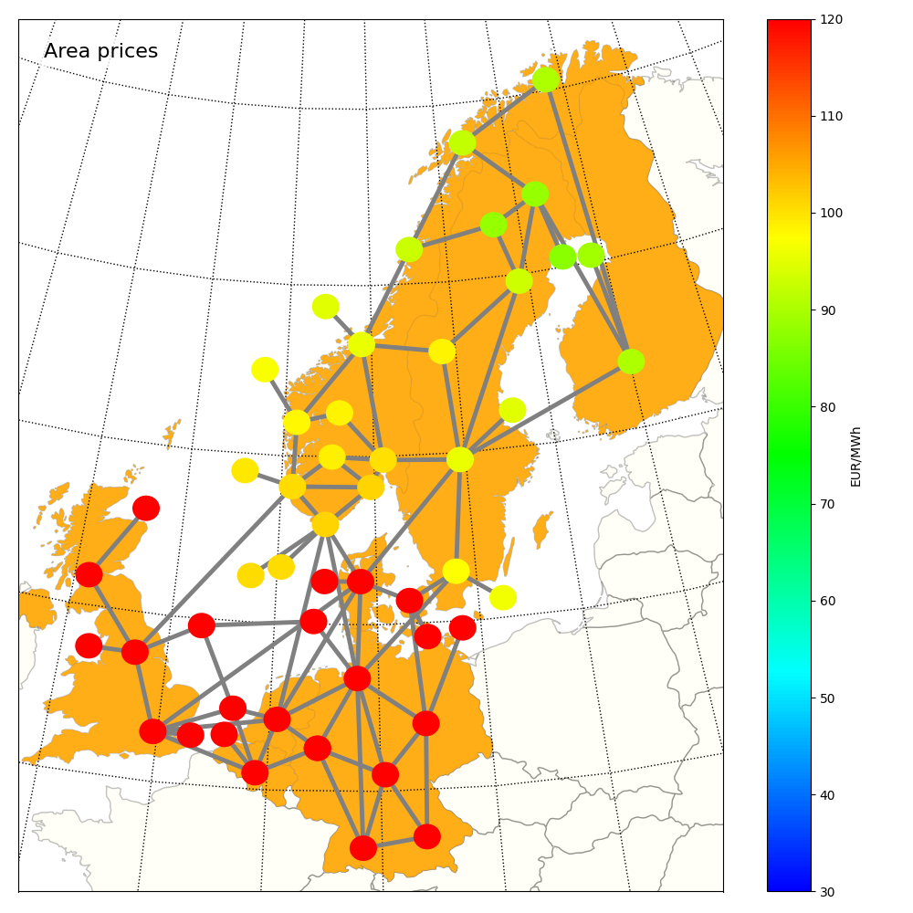

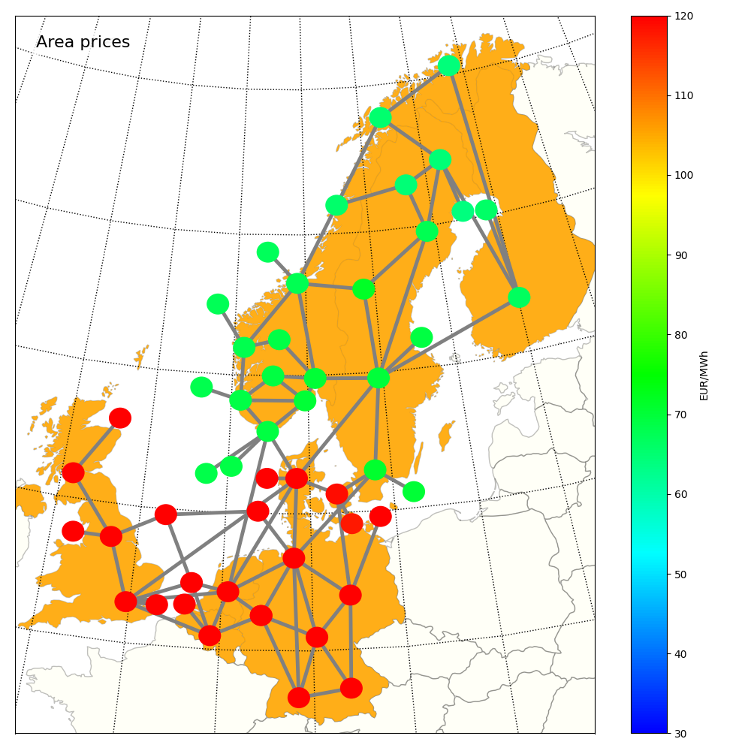
Eksogene effekter på nordiske kraftpriser
Lav brensel pris
Høy brensel pris
Utveksling
Prissetting i Norden er basert på alternative kostnader
=> brensel kostnader i Europa her en direkte effekt på kraftprisen i Norden
Økt utveksling med Europa fører til økt prisgradient
=> interne flaskehalser i Norden blir mer begrensende
Europa påvirker nordiske kraftpriser så fort det eksisterer en kobling
(og det nordiske system er ingen øy)
Utveksling
Ingen utveksling
Begrenset utveksling
NB: Utveksling: med / uten NSL og NordLink
Brenselpris: 30 vs. 90 EUR/MWh Gass

Slide 14
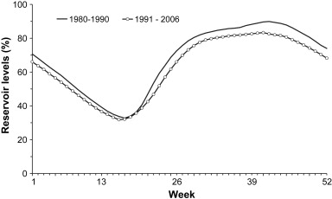
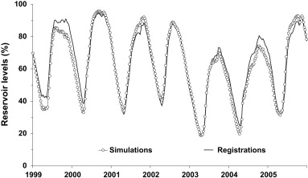
Magasindisponering
Før og etter energiloven
[…] Før energiloven var sannsynligvis kraftselskapene noe forsiktigere enn dagens produsenter fordi de hadde et formelt ansvar lokalt for forsyningssikkerheten […]
Hvordan vurderes rasjonering i dag?
O. Wolfgang, et al., Magasindisponering før og etter energiloven TR A6569, SINTEF Energi, 2007
O. Wolfgang, et al., Hydro reservoir handling in Norway before and after deregulation, Energy, 2009

Slide 15

Viktige momenter
Et godt strategi for magasindisponering fører til stor samfunnsøkonomisk gevinst
Vannverdien er en effektiv styresignal for magasindisponering
Økende kraftetterspørsel (elektrifisering) utfordrer kraftbalansen og gjør vann i magasinene enda mer verdifull
Det eksisterende system har fungert
godt (før og etter energiloven) og
sørget for tilstrekkelige og verdifulle
kraftressurser i tørr- og våtår

